Slide 1




Universidad de San Carlos de Guatemala
Facultad de Ingeniería
Escuela de Ingeniería de Ciencias y Sistemas
Organizacion Computacional
REPRESENTACIÓN DE DATOS EN UNA COMPUTADORA DIGITAL
Seccion:
Auxiliar:

Slide 2



AGENDA
Sistemas numéricos posicionales.
Sistemas numéricos bases 2, 8 y 16.
Representación de enteros con signo en una computadora digital.
Componentes Básicos de la electrónica.

Slide 3

COMPETENCIAS A DESARROLLAR
El estudiante aplica Sistemas numéricos posicionales (binario, octal y decimal), componentes básicos de electrónica digital (puertas lógicas, transistores, LEDs) Mediante simuladores de circuitos digitales (Proteus) Para representar información con precisión en dispositivos digitales, para implementar diseños funcionales en protoboard y comprobar su fidelidad frente al modelo simulado.

Slide 4
VALORES A DESARROLLAR
Atención al detalle
colaboracion
participacion
pensamiento lógico
rigor.

Slide 5


SISTEMAS NUMÉRICOS POSICIONALES.
Un sistema numérico posicional es aquel en el que el valor de cada dígito depende de su posición dentro del número y de la base del sistema.
Cada cifra tiene un peso que se calcula como la base elevada a la potencia correspondiente a su posición (de derecha a izquierda, empezando desde 0).
Ejemplos:
Decimal (base 10): usa los dígitos del 0 al 9
Binario (base 2): usa los dígitos 0 y 1
Octal (base 8): usa los dígitos del 0 al 7
Hexadecimal (base 16): usa los dígitos del 0 al 9 y letras A–F

Slide 6
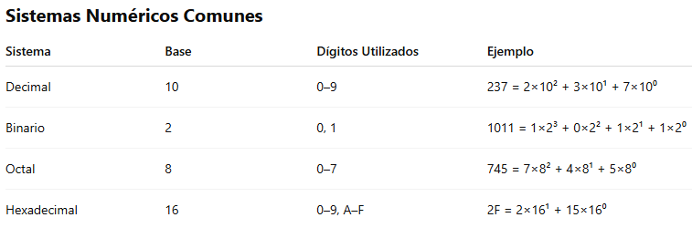

¿Por qué es importante?
Facilita operaciones matemáticas (como suma, resta, etc.)
Es la base del funcionamiento digital (computadoras usan binario)
Permite la conversión entre diferentes sistemas (útil en informática y electrónica)

Slide 7
SISTEMAS NUMÉRICOS DE BASE 2, 8 Y 16
Sistema Binario (Base 2)
Utiliza solo dos dígitos: 0 y 1
Es el lenguaje básico de las computadoras y sistemas digitales
Cada posición representa una potencia de 2
Ejemplo: 1011₂ = 1×2³ + 0×2² + 1×2¹ + 1×2⁰ = 11

Slide 8
SISTEMAS NUMÉRICOS DE BASE 2, 8 Y 16
Sistema Octal (Base 8)
Utiliza ocho dígitos: del 0 al 7
Se usa como forma abreviada del binario (3 bits por dígito)
Cada posición representa una potencia de 8
Ejemplo: 572₈ = 5×8² + 7×8¹ + 2×8⁰ = 378

Slide 9
SISTEMAS NUMÉRICOS DE BASE 2, 8 Y 16
Sistema Hexadecimal (Base 16)
Utiliza dieciséis símbolos: del 0 al 9 y las letras A–F (A=10, B=11... F=15)
Ampliamente utilizado en programación y direccionamiento de memoria
Cada posición representa una potencia de 16
Ejemplo: 2F₁₆ = 2×16¹ + 15×16⁰ = 47

Slide 10
REPRESENTACIÓN DE ENTEROS CON SIGNO EN COMPUTADORAS DIGITALES
Las computadoras representan números enteros con signo usando bits, donde el bit más significativo (MSB) indica el signo:
0 → número positivo
1 → número negativo

Slide 11
MÉTODOS COMUNES DE REPRESENTACIÓN
Signo y Magnitud
El MSB representa el signo, los demás bits la magnitud.
Tiene dos representaciones para el 0 (+0 y -0).
Complemento a Uno (1's complement)
Números negativos se obtienen invirtiendo todos los bits del número positivo.
También tiene dos ceros (+0 y -0).
Complemento a Dos (2's complement)
Números negativos se obtienen invirtiendo todos los bits y sumando 1.
Solo hay un cero.
Permite operaciones aritméticas simples con el mismo hardware.

Slide 12
EJEMPLO (8 BITS)
Método | +5 (Binario) | -5 (Binario)
Signo y Magnitud | 00000101 | 10000101
Complemento a Uno | 00000101 | 11111010
Complemento a Dos | 00000101 | 11111011

Slide 13

COMPONENTES BÁSICOS DE LA ELECTRONICA.
Resistencia
Llevan la corriente eléctrica para que circule en un circuito.
Usos comunes:
Reducir el flujo de corriente.
Dividir voltajes.
Ajustar niveles de señal.

Slide 14

Capacitor
Almacena energía en forma de campo eléctrico y se llama capacitancia a la cantidad de cargas eléctricas que almacena.
Usos comunes:
-Filtrado de ruido.
-Estabilización de fuentes de alimentación.
-Acoplamiento o desacoplamiento de señales.

Slide 15

Diodos
Componentes que permiten el flujo de la corriente en una sola dirección.
Usos comunes:
-Rectificación en fuentes de alimentación.
-Protección de emisión de luz LED.

Slide 16

Diodo LED
Tipo de diodo que emite luz al ser polarizado.
Usos comunes:
-Indicadores visuales.
-Iluminación.
-Señalización.

Slide 17
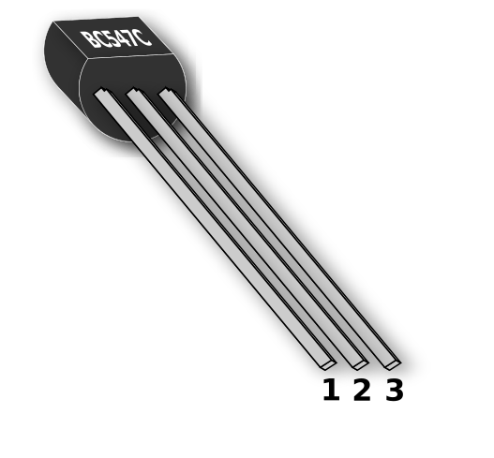
Transistores
Es un amplificador de corriente y controla el flujo de señales eléctricas.
Usos comunes:
-Conmutación de señales digitales.
-Amplificación de señales.
-Interruptores.

Slide 18
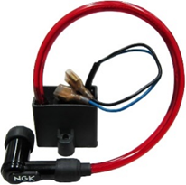
Bobina
Almacena energía en forma de campo magnético, por todo el cable circula una corriente siendo el sentido de flujo del campo.
Usos comunes:
-Se usa en los autos en el sistema de ignición.
-Sistemas de iluminación con tubos fluorescentes.
-Fuentes de alimentación para filtrar componentes.

Slide 19
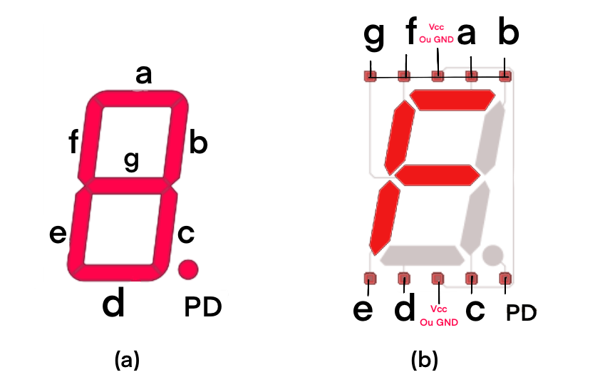
Display
Es un dispositivo luminoso presenta números de 0 al 9 en conteo decimal.
Usos comunes:
-Se usa para máquinas u aparatos que requieren una salida digital.
-Etéreos.
-Cronómetros.
-Relojes.

Slide 20
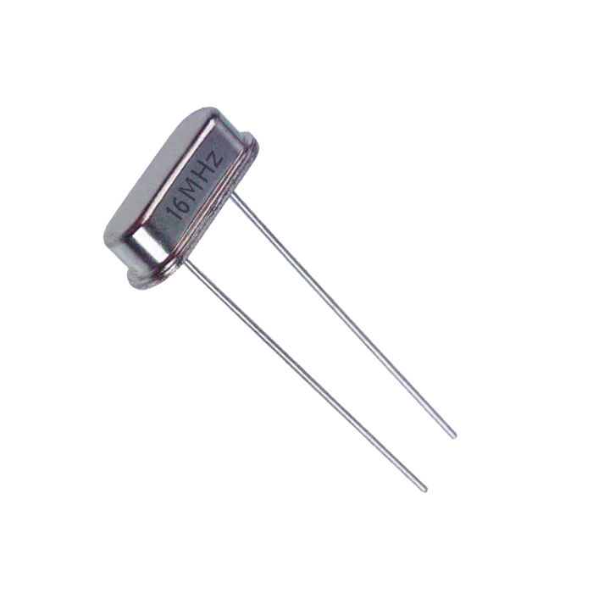
Osciladores
Es un sistema capaz de crear perturbaciones ya sea en sonido o un campo electromagnético.
Usos comunes:
-Relojes digitales.
-Sincronización de circuitos.
-Frecuencias para comunicaciones.

Slide 21
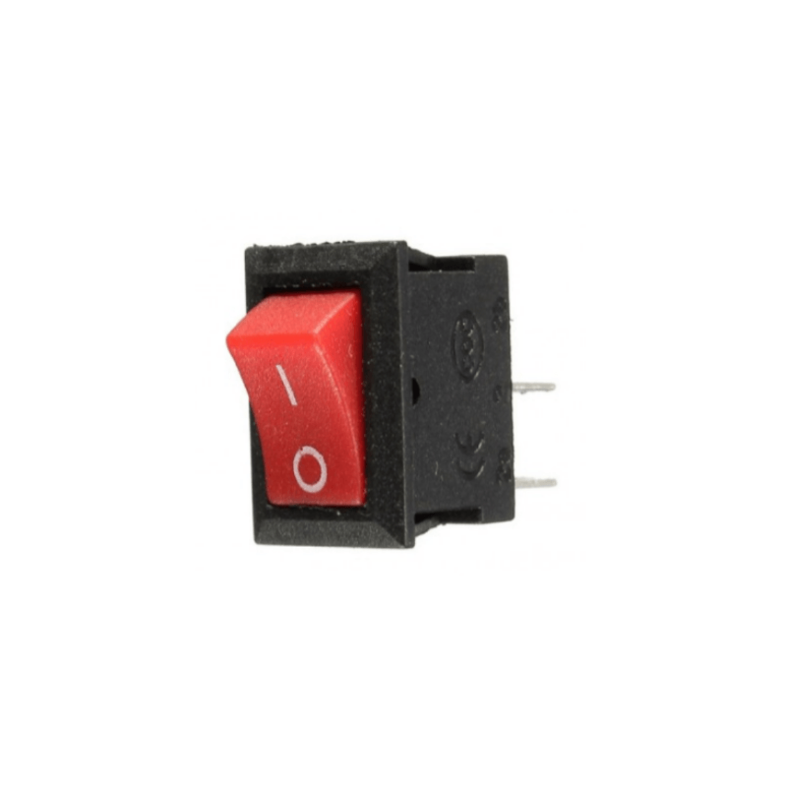
Interruptor
Se conforma de dos contactos. Su función es cesar o bloquear es decir abrir o cerrar la corriente de un circuito.
Usos comunes:
-Encender y apagar dispositivos eléctricos.
-Control de maquinaria industrial.
-Seguridad y protección.

Slide 22
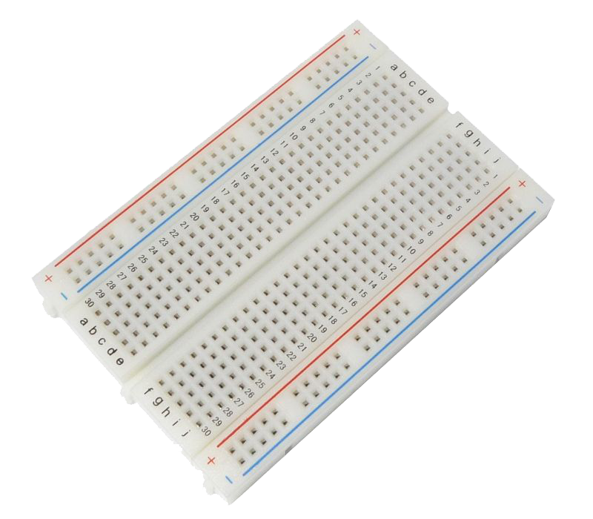
Protoboard
Es un tablero reutilizable que permite conectar componentes electrónicos sin soldar.
Usos comunes:
-Diseñar circuitos electrónicos.
-Se usa para pruebas y experimentar.
-Es útil para la conexión rápida de componentes
como resistencias, transistores, LEDs, etc.

Slide 23
EJERCICIO
Instrucciones:
Resuelve cada sección mostrando tu razonamiento. Usa operaciones básicas de conversión y lógica binaria.
1. Conversión rápida, Convierte el número 28₁₀ (decimal) a:
a) Binario (base 2)
b) Octal (base 8)
c) Hexadecimal (base 16)
2. Representación con signo (8 bits)
3. Representa el número -9 en complemento a dos.

Slide 24
ORGANIZACIÓN COMPUTACIONAL
GRACIAS POR SU ATENCION
End Presentation

